Slide 1

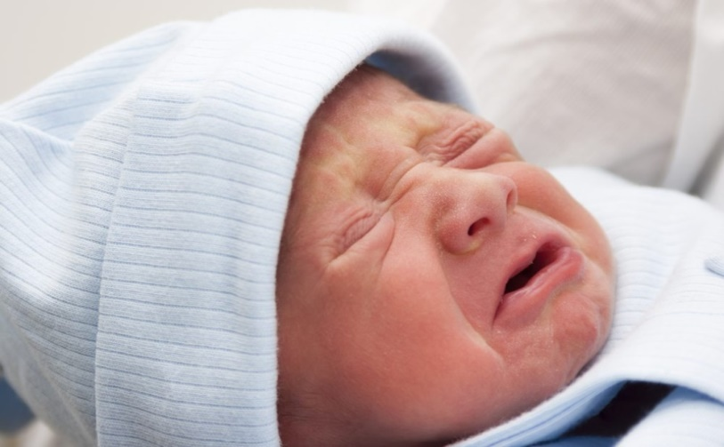

Dor neonatal e redução do cuidado materno: estressores precoces que interagem para impactar o desenvolvimento cerebral e comportamental
Neonatal pain and reduced maternal care: Early-life stressors interacting to impact brain and behavioral development.Mooney-Leber SM, Brummelte S.Neuroscience. 2017 Feb 7;342:21-36. doi: 10.1016/j.neuroscience.2016.05.001. Epub 2016 May 7. Review.PMID: 27167085.Similar articles
Apresentação: Lara Ramos Pereira (R4)
Coordenação: Miza Vidigal (HMIB)
www.paulomargotto.com.br
Brasília, 22 de dezembro de 2018
UTI Neonatal:Barulhenta, estressante
e dolorosa / Dor Neonatal
Veja também!

Slide 2
Introdução
Partos prematuros correspondem a 11,1% de todos os nascidos vivos em todo o mundo e os números ainda estão aumentando, inclusive em países desenvolvidos com os Estados Unidos.
As taxas de sobrevivência por outro lado, melhoraram dramaticamente, de modo que mesmo prematuros extremos, têm agora 23–33% de chance de sobrevivência.
O nascimento prematuro, muitas vezes resulta em déficit cognitivo/comportamental e há uma escassez de conhecimento sobre o que contribui para os resultados bio-comportamentais a longo prazo após nascimento prematuro.

Slide 3
introdução
Um achado amplamente documentado relaciona-se com a maturação cerebral alterada que foi observada em prematuros em múltiplas fases de desenvolvimento.
Essas alterações na maturação cerebral podem se manifestar como deficiências cognitivas e alterações comportamentais (ansiedade / depressão) visto em prematuros mais tarde na vida.
Além disso, nascimento prematuro tem sido associado a um maior risco de doença psiquiátrica distúrbios como psicose não-afetiva, depressão, transtorno de déficit de atenção e hiperatividade, distúrbios do espectro autista e alterações no eixo hipotálamo- hipófise-adrenal (HHA).

Slide 4
introdução
Embora estudos anteriores relacionem o parto prematuro em si, com resultados negativos biológicos e comportamentais, (Aylward, 2005), foi sugerido que a maturação cerebral deficiente e desfechos comportamentais alterados podem ser - pelo menos parcialmente - um produto de estressores ambientais, como a exposição à dor durante a primeira infância.
Neonatos são expostos a uma variedade de estressores na Unidade de Terapia Intensiva Neonatal (UTIN), incluindo dor neonatal, diminuição do cuidado materno, alteração de estimulação luminosa, ventilação mecânica, procedimentos de enfermagem e tratamentos médicos.

Slide 5
Introdução
Além disso, bebês prematuros tem um alto risco de infecções e outras complicações médicas. É concebível que a multiplicidade de estressores que esses bebês são expostos contribuam para o seu desenvolvimento bio-comportamental.
De acordo com isso, pesquisas recentes mostraram que aumentar o número de estressores (luz, som, manuseio ou dor) presente em qualquer tempo normalmente produz um aumento na frequência cardíaca, na frequência respiratória, na saturação de oxigênio e alterações na expressão facial, “caretas”, todos os quais são sintomas de angústia neonatal.

Slide 6
Introdução
Os bebês prematuros geralmente experimentam menos cuidados maternos enquanto eles estão na UTI neonatal do que o que teriam em casa. Curiosamente, estudos animais anteriores mostraram o cuidado materno como um potencial papel modulatório de estresse da dor neonatal
Além disso, tanto a dor neonatal como a redução dos cuidados maternos promovem a ativação do eixo HIPOTÁLAMO-HIPÓFISE-ADRENAL (HHA), que pode ser exacerbado quando expostos a ambos os estressores simultaneamente.

Slide 7
Introdução
Uma maneira de aumentar o cuidado materno na UTIN é a Posição Canguru que funciona como um analgésico não farmacológico para os neonatos e está relacionado a resultados positivos que vão desde desenvolvimento cerebral típico a um melhor desenvolvimento cognitivo. Devido aos resultados positivos, o uso de Cuidados cCanguru aumentou nos Estados Unidos, no entanto, a questão de como o Canguru produz resultados positivos ainda é desconhecida. Melhor compreensão do mecanismo biológico pelo qual o cuidado Canguru produz resultados bioquímicos podem ajudar a implementar o Canguru como uma prática de cuidados padrão em mais hospitais ao redor do mundo e pode ajudar a otimizar ainda mais o meio ambiente do prematuro.

Slide 8
Introdução
Esta revisão fornecerá uma visão geral abrangente da literatura humana e animal investigando os impactos bio-comportamentais independentes da dor neonatal e dos cuidados maternos reduzidos com foco específico no papel do eixo HHA.
Além disso, discutiremos a hipótese de que o aumento do cuidado materno pode amortecer a resposta do eixo HHA à dor neonatal e, portanto, conta para resultados positivos associados ao Método Canguru.
Finalmente, esta revisão discutirá as direções futuras no campo da dor neonatal e redução do cuidado materno e como podemos melhorar as condições e, assim, melhorar os resultados de desenvolvimento para bebês prematuros.

Slide 9
Dor neonatal
Desenvolvimento de vias de dor e exposição à dor
O sistema biológico para a percepção da dor em mamíferos é muito complexo e depende de informações dos sistemas nervoso periférico e central.
A dor é um processo multidimensional e multissensorial e que se baseia em muitos sistemas para produzir experiência afetiva e sensorial.
Se acreditava que os neonatos eram incapazes de perceber a dor devido a um sistema nervoso subdesenvolvido e, como consequência, algumas cirurgias já foram realizados em neonatos sem analgesia.
Felizmente, essa crença foi desacreditada com vários estudos de neuroanotomia e comportamentais que forneceram evidências para o mostrar o desenvolvimento precoce das vias de dor.

Slide 10
Dor Neonatal
Achados comportamentais apoiam ainda mais o que precede evidências neuroanatômicas da percepção da dor em neonatos, como mesmo os bebês prematuros muito jovens mostram aumentados níveis de careta facial, choro e reflexo de retirada de corpo inteiro em resposta a um estímulo doloroso.
Em resumo, os bebes prematuros têm os sistemas neuroanatômicos para perceber a dor, bem como as ferramentas comportamentais para responder a estímulos dolorosos.
Embora tenha sido claramente demonstrado que prematuros são capazes de perceber a dor, eles ainda são submetidos a muitos procedimentos médicos dolorosos na UTIN sem qualquer controle da dor.

Slide 11
Dor Neonatal
Um estudo recente em 430 neonatos da França revelou que 80% dos procedimentos dolorosos foram realizados sem analgesia. Prematuros recebem uma média de 16 procedimentos dolorosos por dia durante uma estadia típica na UTIN. Aspiração e coletas para amostras de sangue com indicação médica sendo as mais prevalente.
Claramente, muitos desses procedimentos são necessários para garantir a sua sobrevivência e, portanto, não pode ser completamente evitado, mas devemos começar a pensar em como melhor controlar a experiência de dor desses bebês.

Slide 12
Dor neonatal
Consequências do neurodesenvolvimento da dor neonatal no eixo Hipotálamo – Hipófise – Adrenal
Uma consequência bem documentada da exposição precoce à dor são alterações na sensibilidade à dor mais tarde na vida que leva a uma hipossensibilidade à dor aguda e uma hipersensibilidade à dor prolongada no futuro.
Pouco se sabe sobre os efeitos a longo prazo da exposição a dor na regulação a longo prazo do eixo HHA. A resposta do cortisol a dor no recém-nascido prematuro produziu resultados inconsistentes. Por exemplo, aumento dos níveis de cortisol ou nenhuma mudança. As diferenças na resposta do cortisol podem ser devidas à exposição prévia à dor. Mais pesquisas são necessárias para elucidar a relação entre a dor neonatal e o eixo HHA.

Slide 13
Dor neonatal
Consequências da dor neonatal no neurodesenvolvimento no cérebro e comportamento:
Estudos recentes em humanos puderam adicionar evidências a hipótese de alterações cerebrais induzidas pela dor. Brummelte et al. (2012) constataram que um maior número de procedimentos dolorosos foram associados com redução de maturação da massa branca e cinzenta em prematuros comparados com RN a termo em idade gestacional equivalente.
Em consonância com isso, Smith et al. (2011) encontraram que a exposição a um maior número de estressores, incluindo procedimentos dolorosos, foi associado com diminuição da largura do lobo frontal e parietal do cérebro, medidas de difusão alteradas e conectividade funcional nos lobos temporais, e anormalidades no comportamento motor e neurocomportamentais no exame de recém-nascidos prematuros.

Slide 14
Dor Neonatal
Além disso, a dor neonatal tem sido associada ao comprometimento do desenvolvimento do trato córtico espinhal de prematuros e diminuição do perímetro cefálico.
Em prematuros em idade escolar, um maior número de procedimentos dolorosos diminuiu a espessura cortical nos lobos frontal e parietal, e os volumes cerebelares.
Em crianças em idade escolar que foram prematuros extremos(IG<28sem) os procedimentos dolorosos no período neonatal foram associados à alterações na ritmicidade cortical. Esses estudos recentes sugerem uma ligação entre a exposição à dor neonatal e comprometimento do desenvolvimento cerebral em prematuros, no entanto, o mecanismo exato por trás disso continua a ser investigado.

Slide 15
Dor Neonatal
Os estudos de Song et al e Brummelte et al 2012) fornecem a primeira evidência humana para a hipótese de que a exposição à dor neonatal pode levar a danos físicos ou até a morte de neurônios jovens no cérebro. Um mecanismo potencial que explica a maturação cerebral reduzida em bebês expostos à dor pode ser que alta estimulação de neurônios fisiologicamente imaturos pode levar a hiperestimulação e dano excitotóxico.
Slater et al. (2010b) mostraram que os prematuros tiveram maior atividade neuronal em resposta a um procedimento nocivo em comparação com bebês nascidos a termo. Este pode ser um indicador de aumento da ativação de neurônios imaturos, vulneráveis, que são suscetíveis a superestimulação e dano excitotóxico ou pode apresentar uma sensibilização do sistema de resposta à dor dos bebês prematuros.

Slide 16

Dor Neonatal
Tomados em conjunto, estudos em animais e humanos sugerem que o cérebro pode ser particularmente vulnerável a excitação e superestimulação induzida pela dor que podem resultar em danos neuronais durante um período em que as redes neurais são conexões altamente imaturas.

Slide 17
Cuidado Materno
Cuidado materno reduzido na UTIN
Dependendo da idade gestacional e condição médica, muitos bebês prematuros passam várias semanas ou até mesmo meses no hospital depois de nascer. Durante esse tempo, eles geralmente são mantidos em incubadoras neonatais que tentam otimizar muitos dos fatores como temperatura e umidade para promover sobrevivência e desenvolvimento. Mas as incubadoras ainda não podem imitar as condições no útero perfeitamente e não podem compensar a falta de toque materno durante o período de internação. Embora um feto in utero obviamente não fosse exposto ao toque materno, o ambiente uterino fornece um habitat macio e morno com limites que protege o feto de estímulos nocivos. Assim, não é surpreendente que se acredita que a presença materna e o toque é benéfico para o desenvolvimento de bebês prematuros.

Slide 18
Cuidado Materno
Uma revisão da Cochrane mostrou que o cuidado pele a pele reduziu os indicadores comportamentais e fisiológicos da dor em neonatos na maioria dos estudos, mas concluiu que mais pesquisas são necessárias sobre a duração ideal do toque materno, bem como sobre os efeitos em diferentes grupos etários e os efeitos a longo prazo.
Os prematuros tem menos contato pele a pele com os pais durante a internação, pela gravidade clínica, pela internação prolongada, e vários obstáculos ao cuidado materno ideal. Outro fato que atrapalha uma melhor qualidade no cuidado materno é a falta de resposta explicita do bebê prematuro, menor interação e sua vulnerabilidade em comparação com bebês a termo.

Slide 19
CUIDADO MATERNO
Essa falta de resposta do bebê e a vulnerabilidade percebida pode ser desafiadora ou estressante para o pai e pode afetar as interações mãe-bebê e insuficiência nas interações mãe-bebê estão associados a desfechos adversos da criança.
Por exemplo, dificuldades em perceber sinais infantis de interesse e apoiar o seu envolvimento com o meio ambiente está associado a um mau desenvolvimento cognitivo. Assim, bebês prematuros que sofrem de cuidados maternos reduzidos em seus primeiros dias podem ainda ser exposto a interações prejudicadas mais tarde na vida o que pode ser consequência de interrupções no início relação.

Slide 20
CUIDADO MATERNO
Cuidado Materno e o Eixo HHA:
Os bebês são sensíveis à presença materna e podem reagir com níveis aumentados de hormônio do estresse em resposta separação prolongada.
A experiência da redução do cuidado materno no início a vida pode reprogramar permanentemente a função do eixo HHA. É possível que essas consequências se devam a repetidas elevações crônicas a exposição à corticosterona em resposta à separação materna, como estudos de doenças crônicas exposição precoce ao estresse resulta em modificações similares no eixo HHA.
Mais distante, estes resultados sugerem que a separação materna, bem como dor neonatal, pode reprogramar o eixo HHA com alterações na secreção de glicocorticoide e ACTH. Além do estresse induzido pela separação materna, parece que a qualidade do cuidado, ou seja, a relação ou interação entre o bebê e os pais, também modera a resposta ao estresse.

Slide 21
CUIDADO MATERNO
Consequências do Cuidado Materno Reduzido no Neurodesenvolvimento:
Acredita-se que o estresse precoce da negligência infantil ou separação materna produz mudanças estruturais no cérebro de longo prazo e altera o comportamento e o desfecho cognitivo da criança.
Em humanos é difícil quantificar ou definir cuidado materno reduzido.
Estudos em animais sugerem que a privação precoce ou um baixo nível de cuidados maternos tem impacto profundo sobre o perfil neuroanatômico e comportamental da prole variando de alterações afetivas a até deficiências cognitivas.Figura.

Slide 22
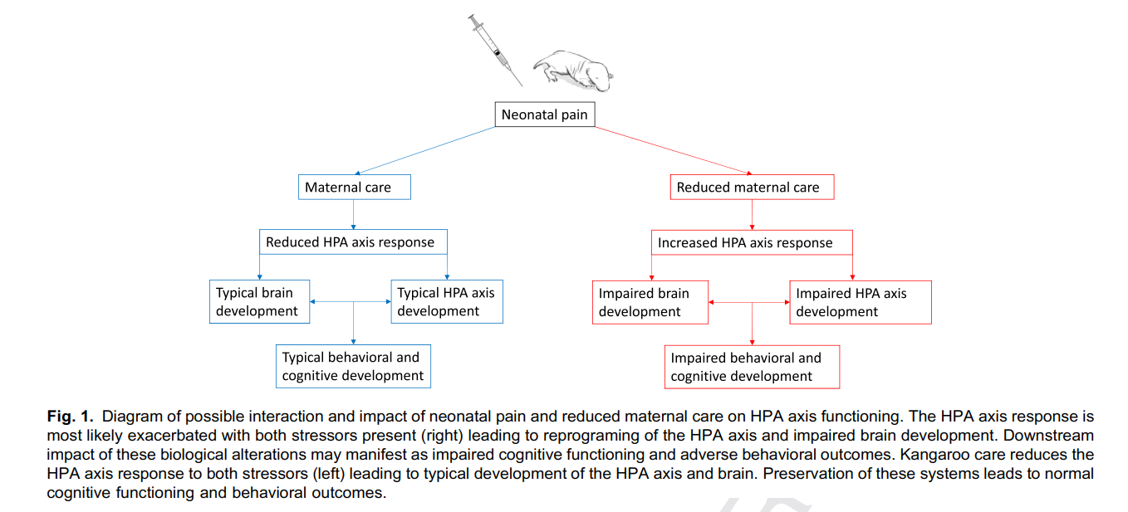

Slide 23
CUIDADO MATERNO
Ligação Entre A Dor Neonatal E Cuidados Maternos e Potenciais Mecanismos Para a Interação
Cuidado Canguru
O Cuidado Canguru é uma intervenção não farmacológica envolvendo contato pele a pele entre o lactente e um cuidador e foi criado pelo Dr. Edgar Rey Sanabria para combater questões como a falta de incubadoras e infecção cruzada em países de baixa renda canguru.
Os Cuidados Canguru estão colocando e mantendo o prematuro em posição vertical entre os seios maternos e tentando amamentar em um horário regular.

Slide 24
CUIDADO MATERNO
No entanto, o Método Canguru também é cada vez mais usado nos Hospitais ocidentais devido ao seu impacto benéfico. Desde a sua introdução, muitos estudos têm mostrado efeitos positivos a curto e longo prazo dos cuidados com o Método Canguru no desenvolvimento de bebês prematuros .
Por exemplo, Cuidado Canguru, quando comparado ao cuidado tradicional da incubadora, resultou em aumentos nas pontuações de QI nas subescalas de audição e fala e Desempenho no Teste de Griffiths aos 12 meses de idade corrigida em prematuros com baixo peso ao nascer e também melhorou a função executiva aos 5 e 10 anos de vida.
Crianças que recebem 8 semanas de Cuidados Canguru apresentaram aumento na complexidade do EEG durante o sono com 40 semanas de idade pós-natal quando comparada com bebês prematuros da mesma idade gestacional que receberam cuidados de incubadora padrão o que os autores interpretam como um índice de aumento da maturação cerebral.

Slide 25
CUIDADO MATERNO
Adolescentes ex-prematuros que receberam Cuidado Canguru apresentaram menor latência de potencial evocado motor, e tempo de transferência inter-hemisféricos mais rápidos durante a estimulação magnética transcraniana, sugerindo longa duração de melhorias da conectividade do cérebro após o canguru.
As alterações fisiológicas iniciais observadas após o Cuidado Canguru, como melhorias na temperatura do corpo, frequência respiratória, frequência cardíaca e saturação de oxigênio podem explicar o fato de que bebês prematuros que receberam tratamento Canguru apresentam um aumento no peso corporal, no comprimento do corpo, na circunferência da cabeça, na circunferência do tórax, e circunferência do braço quando comparado com o grupo controle de prematuros que receberam cuidados padrão aos 12 meses de idade.

Slide 26
CUIDADO MATERNO
É importante ressaltar que o cuidado canguru também foi sugerido como analgésico para lactentes prematuros submetidos a procedimentos dolorosos. Estudos sugerem que o Cuidado Canguru é um analgésico viável para prematuros desde 28 semanas de idade gestacional.
Uma sessão de 10-15 minutos de cuidado canguru produziu resultados analgésicos positivos em prematuros expostos a procedimentos dolorosos. No entanto, muito pouco é conhecido sobre o mecanismo biológico responsável por promover os resultados fisiológicos positivos em prematuros lactentes após o Método Canguru.

Slide 27
DIREÇÃO FUTURA E CONCLUSÕES
Embora seja viável que os dois estressores, a dor neonatal e redução do cuidado materno, influenciam-se mutuamente, a interação direta ainda tem que ser investigada usando estudos.
Os modelos animais de estudo da dor e da falta de cuidado materno não conseguem simular adequadamente o número e a diversidade de estímulos dolorosos que os bebês recebem na UTIN. Assim, é importante continuar a desenvolver modelos animais que nos ajudem a melhor compreender as consequências desses estressores individualmente e em combinação nos resultados.

Slide 28
Direção Futura e Conclusões
O exato mecanismo de como o Cuidado Canguru resulta em múltiplos resultados benéficos que vão desde melhorar a saturação de oxigênio a reduzir os perfis de dor comportamental ainda precisa ser esclarecido. Uma melhor compreensão do porque o Cuidado Canguru é benéfico pode ajudar a promover sua implementação nas UTINs com protocolos padronizados.

Slide 29

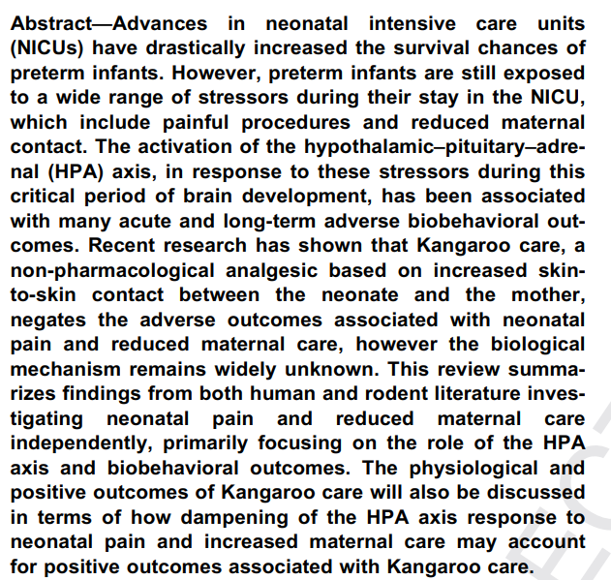

Slide 30
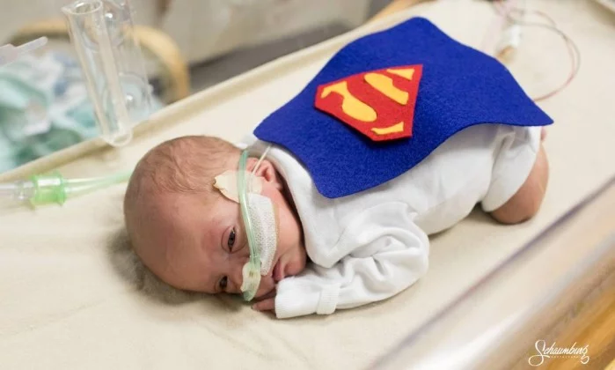


RESUMO
Avanços em Unidades de Terapia Intensiva Neonatal (NICUs) aumentaram drasticamente as chances de sobrevivência dos prematuros.
No entanto, os prematuros ainda estão expostos a uma ampla gama de estressores durante sua permanência na UTIN, que incluem procedimentos dolorosos e redução de contato.
A ativação do eixo hipotálamo-hipófise-adrenal (HPA), em resposta a esses estressores durante este período crítico de desenvolvimento cerebral, tem sido associado com muitos desfechos bio-comportamentais adversos agudos e de longo prazo.
Pesquisas recentes mostraram que o Cuidado Canguru, um analgésico não-farmacológico baseado no aumento do contato pele-pele entre o neonato e a mãe, nega os resultados adversos associados à doença neonatal, dor e redução do cuidado materno, no entanto, o mecanismo permanece amplamente desconhecido.
Esta revisão sumariza os achados da literatura sobre humanos e roedores, investigando a dor neonatal e reduzindo o cuidado materno independentemente, enfocando principalmente o papel do eixo HPA e resultados bio-comportamentais.
O fisiológico e resultados positivos do tratamento Canguru também serão discutidos em termos de como amortecimento da resposta do eixo HPA para dor neonatal e aumento do cuidado materno podem levar resultados positivos associados ao Tratamento Canguru

Slide 31
REFERÊNCIAS
(CONSUTEM O ARTIGO ORIGINAL)

Slide 32
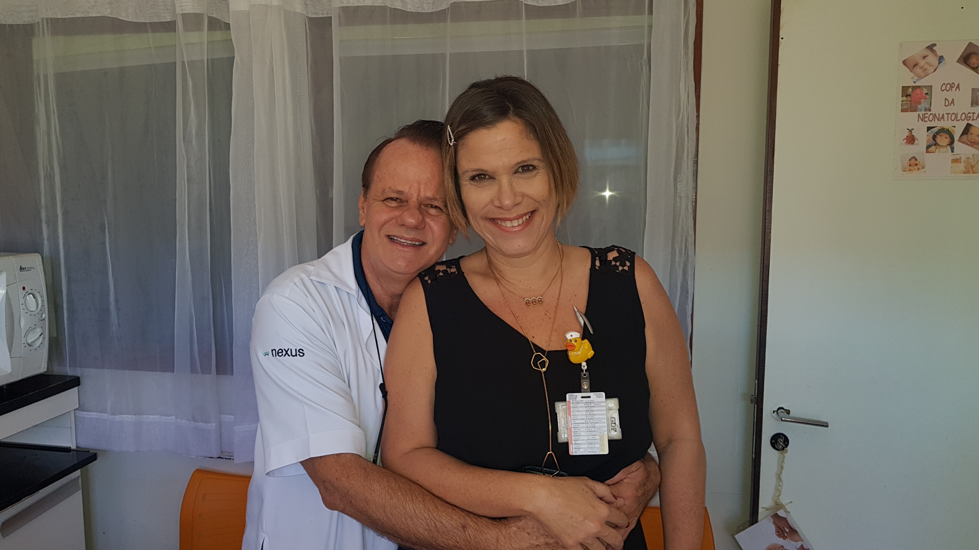
Nota do Editor do site, Dr. Paulo R. Margotto. Aqui e Agora! Estudando Juntos
Drs. Paulo R. Margotto e Miza Vidigal

Slide 33

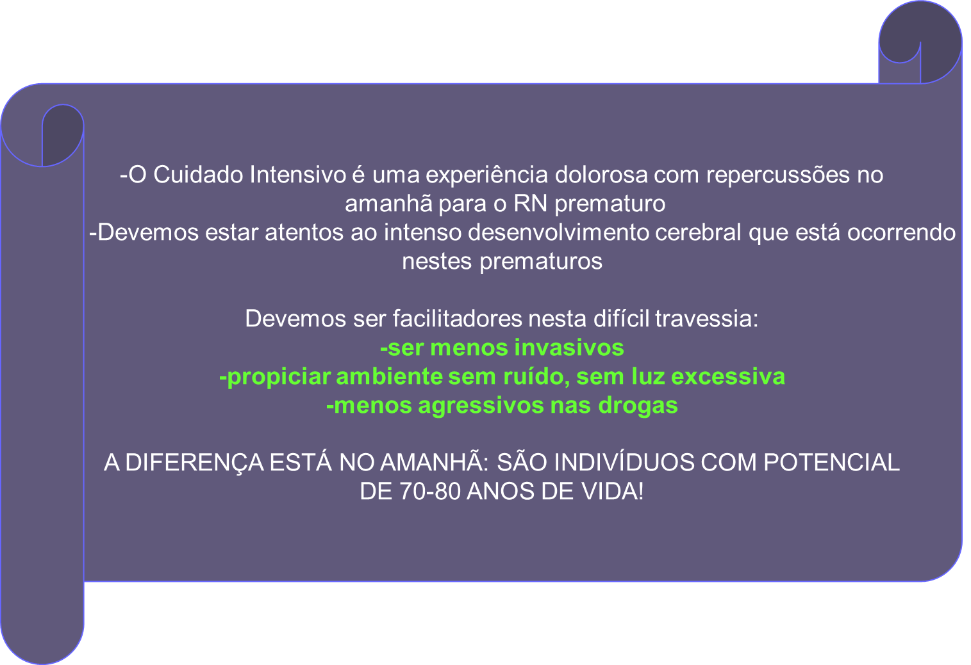

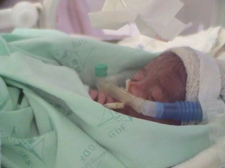



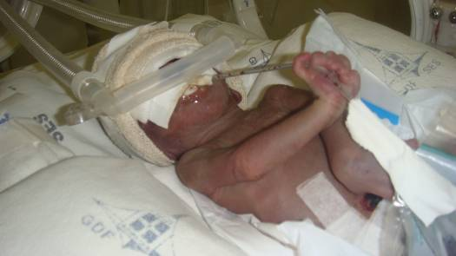

2011
UTI NEONATAL: BARULHENTA, ESTRESSANTE E DOLOROSA. Podemos mudar!
2º Encontro Neonatal em Fortaleza.2-23 de setembro de 2011.
Dr. Paulo R. Margotto.
Prof. Do Curso de Medicina da Escola Superior de Ciências da Saúde (ESCS) – Hospital de Ensino – Hospital Regional da Asa Sul/SES/DF.

Slide 34

AMBIENTE DA UTI NEONATAL: Podemos mudar!
O caminho é longo.....
Dragão do Mar, Fortaleza

Slide 35

AMBIENTE DA UTI NEONATAL: Podemos mudar!
Temos apenas um único cérebro durante toda
a vida. Todas as experiências são importantes
O crescimento cerebral depende de experiência.
A experiência do bebe cujo cérebro está se
desenvolvimento na UTI será afetado pela
qualidade do atendimento e do cuidado, do
manuseio que fazemos.
“Somos o que somos,
mas somos principalmente o que fazemos
para mudarmos o que somos”
Lawhon,2010

Slide 36


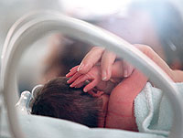
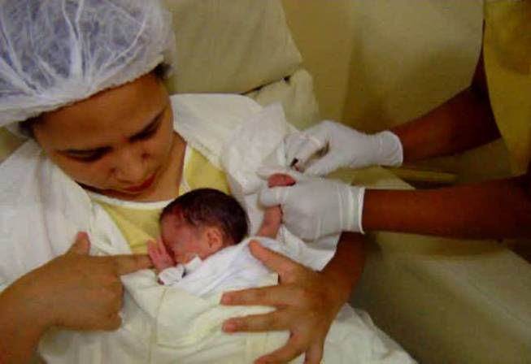
Unidade de Neonatologia do HMIB/SES/DF

Slide 37




AMBIENTE DA UTI NEONATAL: Podemos mudar! COM CERTEZA!
UTI NEONATAL: SALA DE INTENSO
DESENVOLVIMENTO CEREBRAL!
ME RESPEITEM! Só temos um cérebro!
Na UTI Neonatal cuidamos de cérebros!
...amanhã serei
um adulto!Quero ser feliz!
Pense agora
em tudo isso...
Vou ficar de olho!

Slide 38

2018
Dor Neonatal – 2018
Autores: Paulo R. Margotto, Ludmylla Beleza
Capítulo do Livro Assistência ao Recém-Nascido de Risco, Hospital de Ensino Materno Inantil de Brasília, 4a Edição, 2018 (em preparação)
Nos últimos 5-10 anos descobriu-se que os RN prematuros são mais susceptíveis à dor que os RN a termo. Os prematuros têm limiares mais baixos para o reflexo de retirada do membro (reflexo flexor vaso-cutâneo), que tem uma porção aferente medida pelas fibras C, sendo estas responsáveis por mediar os estímulos neurológicos. Também possuem uma maturação retardada das fibras inibitórias descendentes (a porção excitatória deste sistema desenvolve-se cedo, não havendo inibição descendente, que se desenvolve mais tarde). Há 3 estudos evidenciando que os bebês têm um limiar mais alto de dor nas extremidades superiores em comparação com as extremidades inferiores, já que as fibras inibitórias descendentes alcançaram apenas a porção cervical da coluna dorsal, tendo ainda que crescer para a porção lombar. Dessa forma, existem diferentes níveis de dor de acordo com a porção do corpo em que é aplicada (muito mais dor será produzida nas extremidades inferiores que nos braços e mãos).

Slide 39
Os RN prematuros também carregam respostas muito mais agudas e robustas à dor, tais como alterações cardiovasculares, hormonais e metabólicas, necessitando, assim, de níveis mais elevados de analgésico no plasma para produzir o mesmo efeito clínico do que nas crianças mais velhas ou no adulto. O estresse no recém-nascido é três a cinco vezes maior que no adulto na ausência de anestesia, durante uma intervenção cirúrgica. Portanto, os RN pré-termos são mais sensíveis à dor. Os estudos experimentais comprovam estes fatos

Slide 40
Em Resumo
A maturação cerebral observada em prematuros em múltiplas fases de desenvolvimento pode se manifestar como deficiências cognitivas e alterações comportamentais (ansiedade / depressão) vistas em prematuros mais tarde na vida. Além da própria prematuridade, estressores na UTI Neonatal podem alterar a maturação cerebral nesses recém-nascidos (RN), como dor neonatal, diminuição do cuidado materno, alteração de estimulação luminosa, ventilação mecânica, procedimentos de enfermagem e tratamentos médicos. Curiosamente, estudos animais anteriores mostraram o cuidado materno como um potencial papel modulatório de estresse da dor neonatal. Ambas as dor neonatal e redução dos cuidados maternos promovem uma exarcebação da ativação do eixo HIPOTÁLAMO-HIPÓFISE-ADRENAL (HHA), podendo inclusive reprogramá-lo com alterações na secreção de glicocorticoide e ACTH! Um maior número de procedimentos dolorosos foi associado com redução de maturação da massa branca e cinzenta em prematuros comparados com RN a termo em idade gestacional equivalente. Um maior número de estressores, incluindo procedimentos dolorosos, foi associado com diminuição da largura do lobo frontal e parietal do cérebro, medidas de difusão alteradas e conectividade funcional nos lobos temporais, e anormalidades no comportamento motor e neurocomportamentais no exame de recém-nascidos prematuros. E também: a dor neonatal se associou ao comprometimento do desenvolvimento do trato corticoespinhal dos prematuros e diminuição do perímetro cefálico, diminuição da espessura cortical nos lobos parietal e frontal, assim como nos volumes cerebelares e também alterações na ritmicidade cortical! E mais: a dor neonatal pode levar a morte de neurônios jovens (mecanismo: especula-se que a alta estimulação de neurônios fisiologicamente imaturos pode levar a hiper estimulação e dano excitotóxico). Uma maneira de aumentar o cuidado materno na UTIN é a Posição Canguru que funciona como um analgésico não farmacológico para os neonatos e está relacionado a resultados positivos que vão desde desenvolvimento cerebral típico a um melhor desenvolvimento cognitivo. Adolescentes ex-prematuros que receberam Cuidado Canguru apresentaram menor latência de potencial evocado motor, e tempo de transferência inter-hemisférica mais rápido durante a estimulação magnética transcraniana, sugerindo longa duração de melhorias da conectividade do cérebro após o Canguru. Portanto A PRESENÇA MATERNA E O TOQUE SÃO BENÉFICOS PARA O DESENVOLVIMENTO DE BEBÊS PREMATUROS. Devemos sempre propiciar e sermos facilitadores desta interação! Paulo R. Margotto

Slide 41
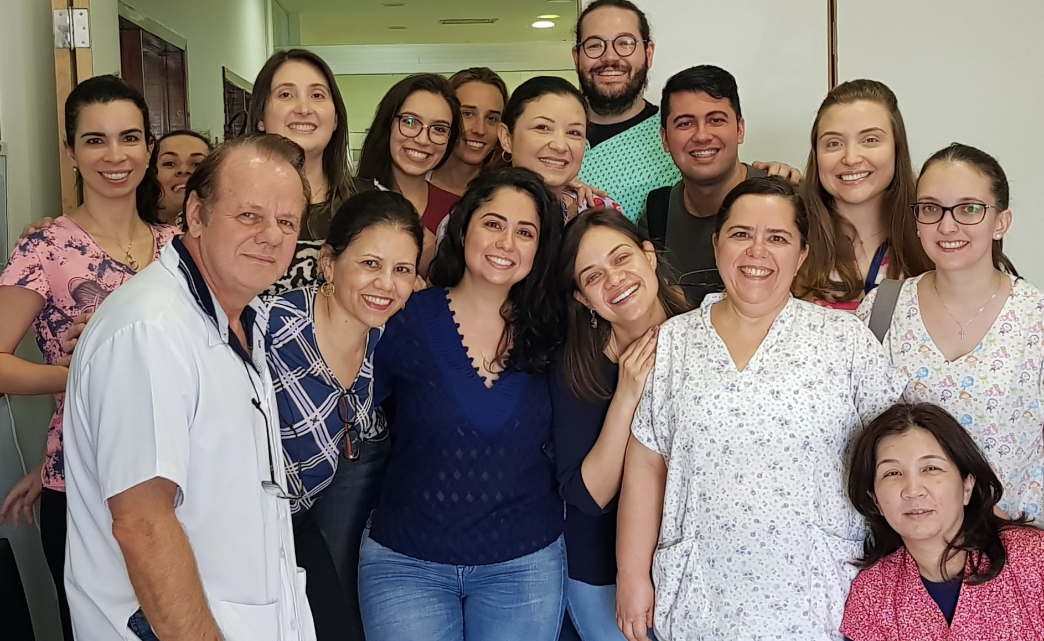
OBRIGADO!
Dra. Lara
Staffs e Residentes de Neonatologia na Unidade de Neonatologia do Hospital Materno Infantil de Brasília

